Slide 1
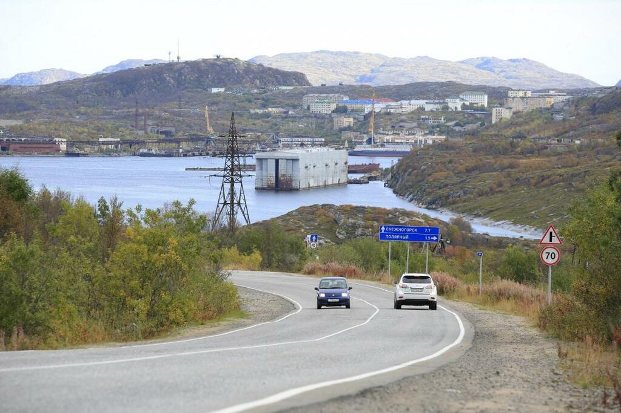
ЗАТО Александровск
ЗАТО Алекса́ндровск — административно-территориальная единица в Мурманской области России .В его границах образован одноимённый городской округ.

Slide 2
Состав зато
№ | Населённый пункт | Тип населённого пункта | Население |  | Территориальный округ
1 | Гаджиево | город | 9297 | (2021) | Гаджиево
2 | Кувшинская Салма | Населённый пункт | 0 | (2021) | Гаджиево
3 | Оленья Губа | Населённый пункт | 927 | (2021) | Гаджиево
4 | Сайда Губа | Населённый пункт | 0 | (2021) | Гаджиево
5 | Полярный | город,административный центр | 12 293 | (2021) | Полярный
6 | Снежногорск | город | 9942 | (2021) | Снежногорск

Slide 3
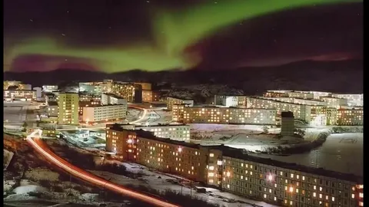
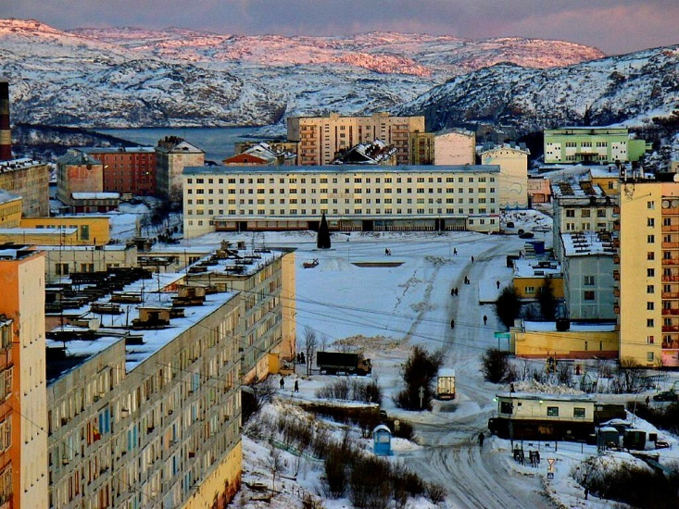
Гаджиево
Впервые в списках населённых пунктов Мурманской области как посёлок упоминается 15 мая 1957 года. До 1967 года посёлок именовался Ягельная Губа. 16 октября 1967 года получил название Гаджиево в память о Герое Советского Союза капитане 2 ранга Магомете Имадутдиновиче Гаджиеве, погибшем 12 мая 1942 года в бою на подводной лодке «К-23». 14 сентября 1981 года рабочий посёлок Гаджиево по Указу Президиума Верховного Совета РСФСР получил статус города закрытого типа с новым названием Скалистый, но в открытой переписке он именовался Мурманск-130. По распоряжению правительства России 16 января 1994 года название Скалистый стало официальным.
Федеральным законом Российской Федерации от 25 февраля 1999 года город Скалистый вновь переименован в город Гаджиево.

Slide 4
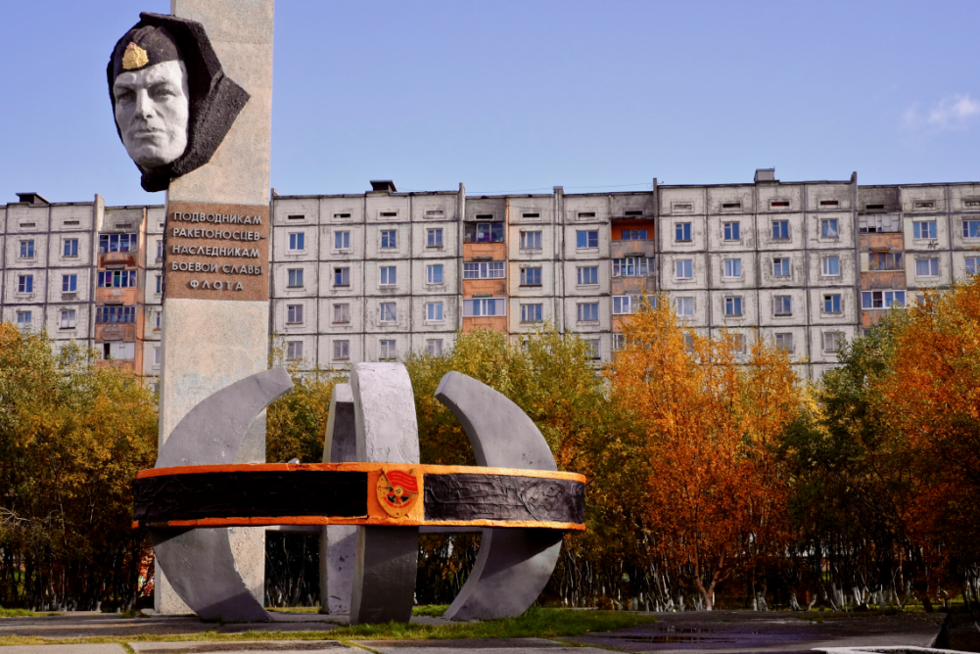
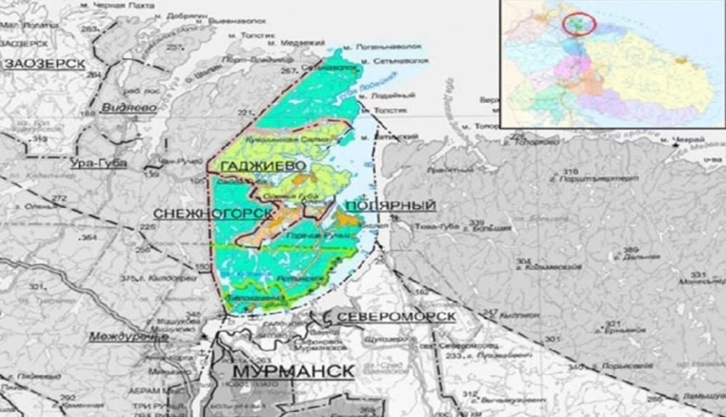
Город Гаджиево являлся центром ЗАТО Скалистый, включавшего, помимо города Гаджиево, 3 посёлка:
посёлок Оленья Губа,
посёлок Кувшинская Салма,
посёлок Сайда Губа.
В 2008 году ЗАТО Скалистый вошёл в состав ЗАТО Александровск как территориальный округ Гаджиево.

Slide 5
ГЕРБ гаджиево
Гаджиево Герб утвержден 11 мая 1995 года Автор герба - Рубцов Юрий Владимирович Описание герба: Щит пересеченный. В верхнем лазоревом поле три серные сопки с серебряными вершинами, над ними золотое северное сияние. В нижнем серебряном поле силуэт черной подводной лодки. Щит увенчан червленой стенчатой короной с тремя зубцами. За щитом два золотых накрест положенных якоря, перевитых красной ( Александровской ) лентой, внизу которой написано название города.

Slide 6
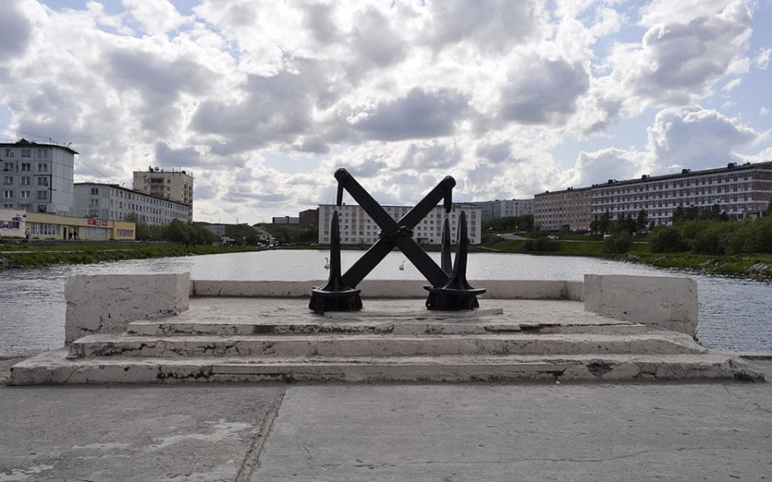
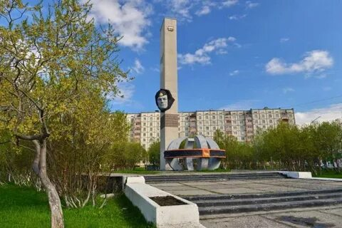
Памятник «Белые журавли» построят в городе Гаджиево Мурманской области, носящем имя легендарного подводника-дагестанца Магомеда Гаджиева.
3 августа 1969 года, в гарнизоне Северного флота Гаджиево открыт памятник «Героизму, мужеству, стойкости подводников-североморцев. 1941-1945». Мемориал возводился силами бригады военнослужащих во главе с автором проекта офицером-подводником инженер-лейтенантом Л.И. Рясковым.

Slide 7
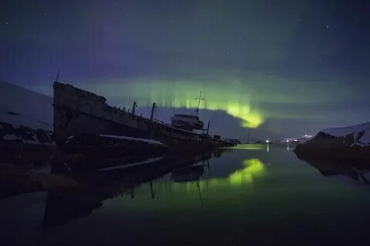
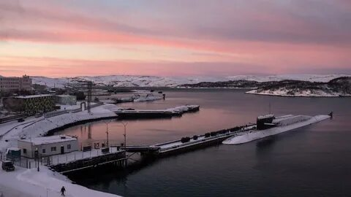
Знаменитые люди гаджиево
- Лунин Николай Александрович
- Душенов Константин Ивановичк
- Колышкин Иван Александрович
- Гаджиев Магомет Имадутдинович

Slide 8
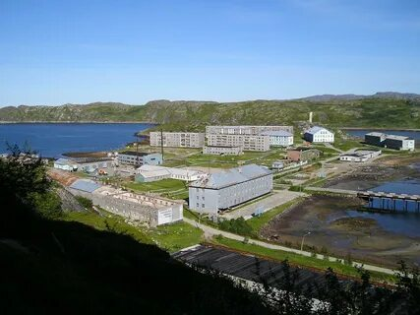
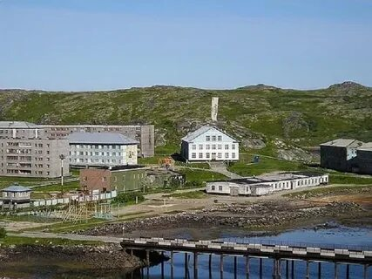
Кувшинскя салма
Населённый пункт в составе городского округа ЗАТО Александровск. Образован 12 декабря 1921 года приказом Мурманского губотдела Всероссийского Чрезвычайного комитета № 198, как «пункт базирования отряда сторожевых кораблей по охране морских границ на Севере страны». С июля 1992 года вошёл в состав ЗАТО. Назван по проливу на котором расположен - Кувшинская салма.

Slide 9
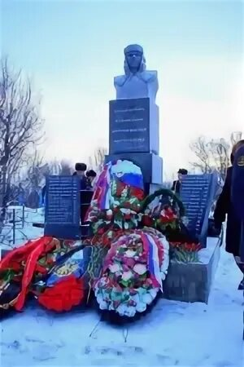
Французский щит пересечён с правого верхнего края в левый нижний волнообразной лазуревой (голубой) перевязью, сверху и снизу окаймлённой серебром. В левой верхней части на диамантовом (чёрном) поле — золотой кувшин. В нижнем правом зелёном поле — золотой якорь.
Чтобы помнили
В поселке Кувшинская Салма состоялось торжественное открытие нового памятника морякам-катерникам на братской могиле моряков-краснофлотцев, погибших в годы Великой Отечественной войны.

Slide 10
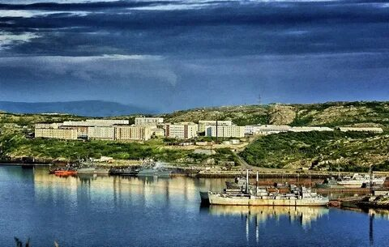
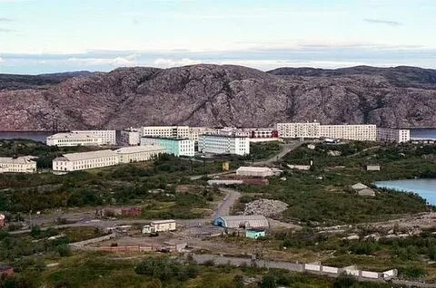
Оленья губа
Населённый пункт в Мурманской области. Входит в административный округ Гаджиево в составе ЗАТО Александровск. До 2008 года входил в состав ЗАТО Скалистый. Расположен на южном берегу губы Оленьей Кольского залива Баренцева моря в 4 км от Гаджиева.
Упоминание населённого пункта Оленья Губа как административно-территориальной единицы впервые встречается в документе исполнительного комитета Александровского волостного Совета рабочих, крестьянских и рыбацких депутатов от 3 мая 1920 года. Этот день считается днём образования посёлка.

Slide 11
Щит разделен на четыре части. В верхней части три черных сопки с серебряными вершинами в синем поле, над ними золотое северное сияние. Под сопками в серебряном поле силуэт черной подводной лодки. В нижней части в серебряном поле силуэт надводного военного корабля. В левой части в серебряном поле силуэт двух ракет, в правой части в серебряном поле изображение мирного атома. За щитом два золотых накрест положенных якоря, перевитых красной Александровской лентой с надписью внизу: «Оленья губа».

Slide 12
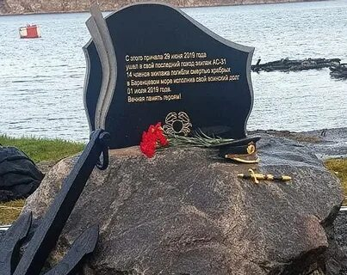
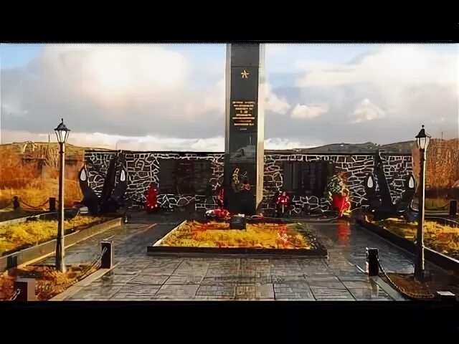
В Оленьей Губе установили памятник погибшим в этом году в Баренцевом море на подлодке «Лошарик». Монумент появился в сентябре.
«С этого причала 29 июня 2019 года ушел в свой последний поход экипаж АС-31. 14 членов экипажа погибли смертью храбрых, в Баренцевом море исполнив свой воинский долг. 01 июля 2019 года. Вечная память героям!» - написано на памятнике.
О хорошем, как и о плохом, жители гарнизона узнают мгновенно. Еще одна особенность маленького населенного пункта. О трагедии на подлодке «С-80» в 1961 году, о возможных ее причинах оленегубцы рассказывали друг другу задолго до официальной версии и до того, как подняли затонувшую лодку. Спустя восемь лет после аварии экипаж «С-80» был похоронен в Оленьей Губе, а на гранитных плитах выбито имя каждого погибшего моряка. Черная гранитная стела стала немым напоминанием о том, насколько опасной может быть профессия подводника даже в мирное время.

Slide 13
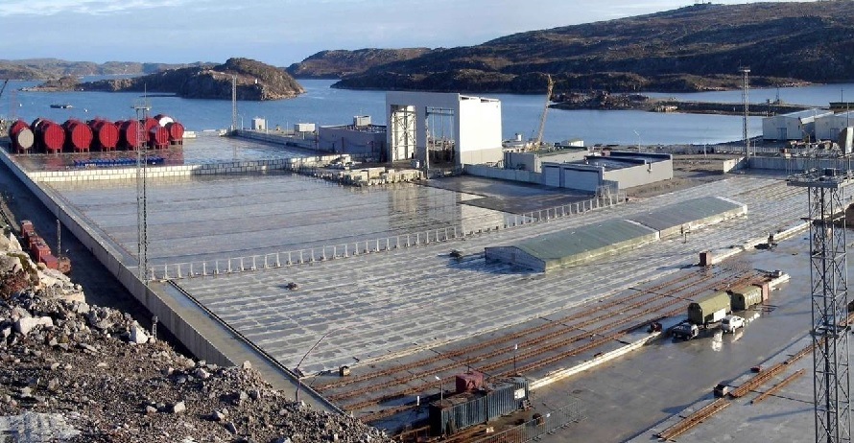
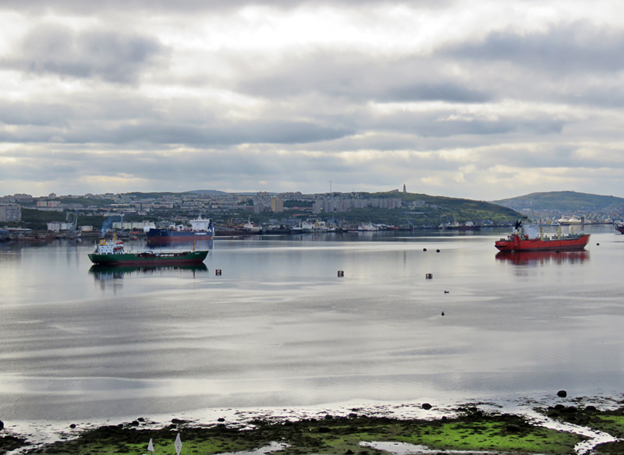
САЙда губа
Населённый пункт в Мурманской области. Расположен в 67 км от Мурманска на побережье Баренцева моря, при выходе из Кольского залива, в одноимённой бухте.
Входит в территориальный округ Гаджиево городского округа ЗАТО Александровск. До 2008 года входил в состав ЗАТО Скалистый.

Slide 14
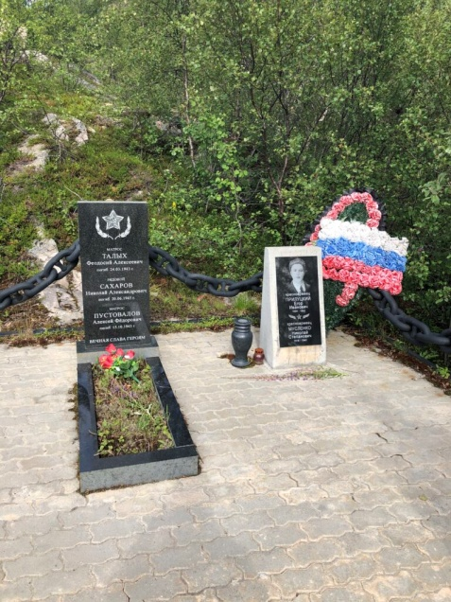
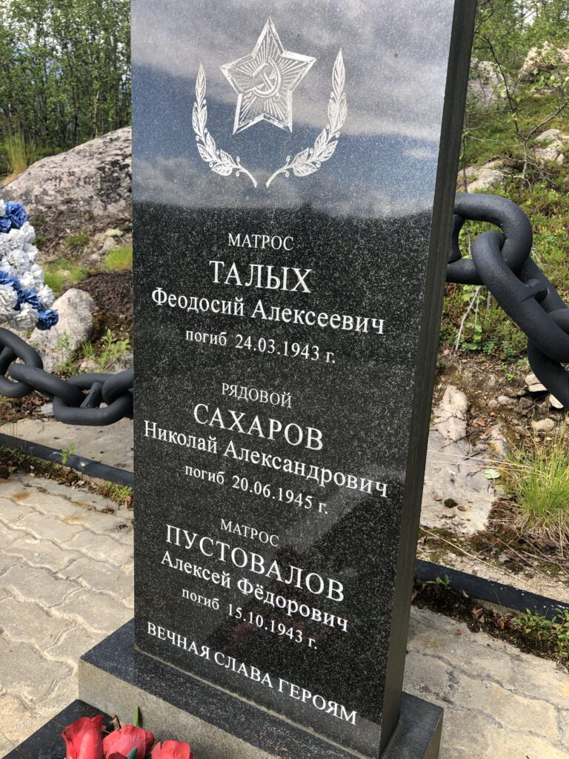
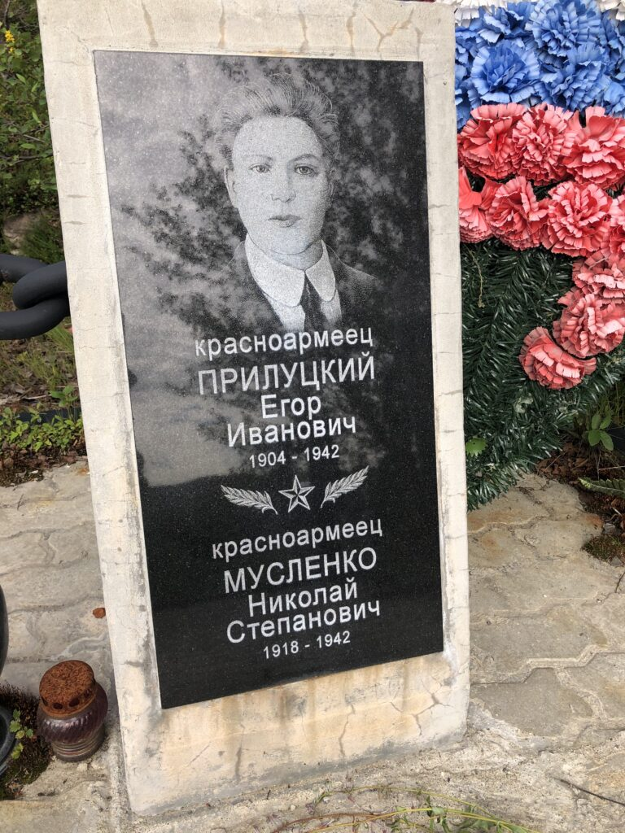
Памятник был установлен в 2010 году на месте трех одиночных могил. Захоронение представляет собой мраморную плиту с цветником, которая установлена на бетонной площадке. Памятник огорожен оградой из якорных цепей, окрашенных в черный цвет. На мраморной плите увековечены три фамилии захороненных советских военнослужащих.
Матрос Талый Феодосий Алексеевич. Погиб 24 марта 1943 года.
Рядовой Сахаров Николай Александрович. Погиб 20 июня 1945 года.
Краснофлотец Пустовалов Алексей Федорович.
Красноармеец Прилуцкий Егор Иванович.
Краснофлотец Мусленко Николай Степанович.

Slide 15
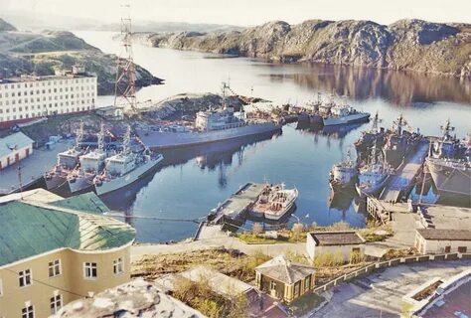
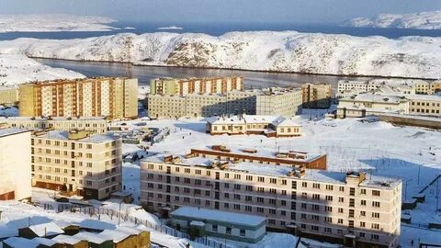
Полярный
город в Мурманской области России, расположен на берегу Екатерининской гавани Кольского залива Баренцева моря, примерно в 30 км (по прямой) от Мурманска.
5 мая 2008 года указом Президента Российской Федерации Полярному присвоено почётное звание Город воинской славы.
15 сентября 2018 года решением Комиссии по общественным наградам при Координационном совете общероссийской общественной организации ветеранов Вооружённых сил РФ по Военно-морскому флоту (ОООВ ВС РФ) город был удостоен общественного ордена «Во славу флота российского» 1-й степени.

Slide 16
Центральной фигурой герба является золотой корабль, символизирующий Краснознамённую Кольскую флотилию, соединения и части которой, внёсшие большой вклад в победу над фашитской Германией. Колокол символизирует храм Николая Мирликийского — святого покровителя моряков. Серебряная нить символизирует географическое расположение города Полярного на Кольском заливе.
Лазурь означает, что город Полярный — это город-порт: вся деятельность его жителей связана с морем. Лазурь в геральдике — символ честности, верности, безупречности.
Красный цвет в геральдике символизирует мужество, смелость, любовь, великодушие.
Золото — это знак земного и небесного величия. Означает христианские добродетели: веру, справедливость, милосердие и смирение, и мирские качества: могущество, знатность, постоянство, богатство.
Серебро означает чистоту, надежду, правдивость, благородство.

Slide 17
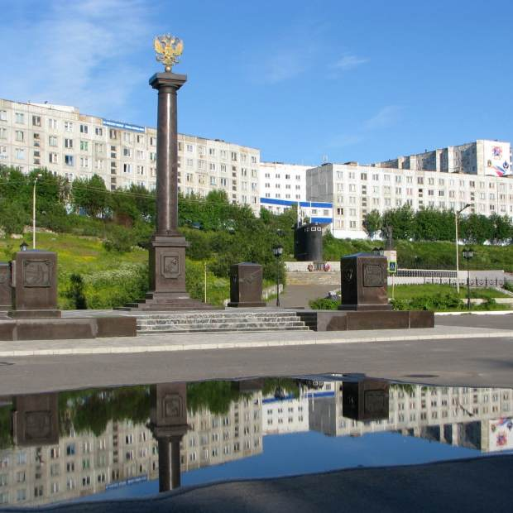
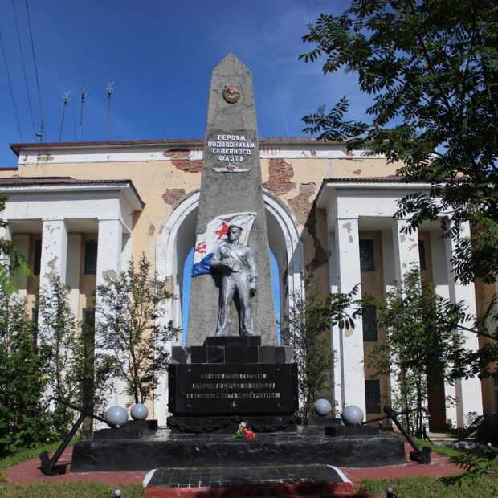
Стела Город воинской славы установлена 17 октября 2010 года. В период Великой Отечественной Войны 1941-1945 гг. в Полярном находилась главная база Северного флота. Екатерининская гавань, на которой стоит город Полярный, уже в XVIII веке использовалась для зимовки и ремонта военных кораблей России. В военные и послевоенные годы Полярный вдохновлял уже писателей и режиссеров.
Памятник Героям-подводникам Северного флота, павшим в борьбе с немецко-фашистскими захватчиками открыт 22 июня 1944 года. Почти четыре года продолжалась оборона Советского Заполярья. Ключевая роль в защите северных рубежей страны принадлежит Полярному. Памятник расположен в небольшом сквере перед входом в здание штаба соединения подводных лодок.

Slide 18
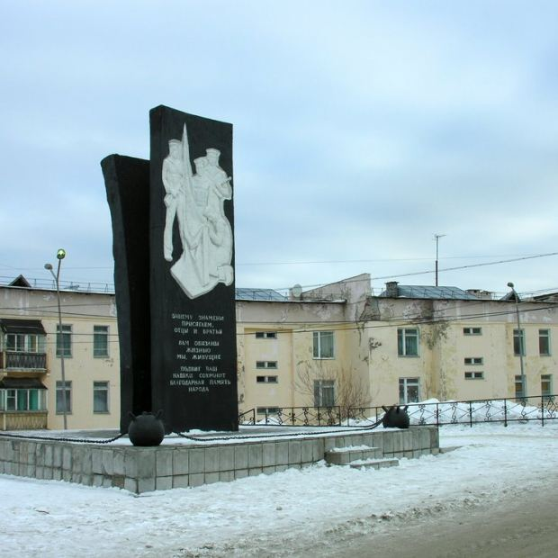
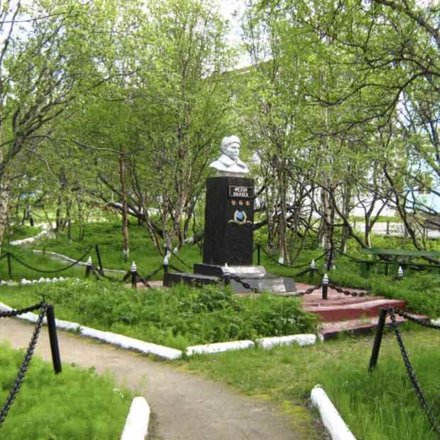
Памятник героям-североморцам — морякам охраны водного района является символом славы моряков надводных кораблей открыт в 1967 году. В годы Великой Отечественной войны корабли охраны водного района главной базы Северного флота, находящейся в городе Полярный, обеспечивали конвойные операции, охрану морских коммуникаций, осуществляли противоминную и противолодочную борьбу, высадку морского десанта.
Бюст советского моряка-подводника времён Второй мировой войны, кавалера трёх орденов Красного Знамени и ордена Британской империи 4-й степени Фёдора Алексеевича Видяева был установлен 6 ноября 1943 года недалеко от пирса, где друзья провожали Фёдора Видяева в последний поход. Капитан-лейтенант Фёдор Алексеевич Видяев был командиром подводной лодки Щ-421.

Slide 19
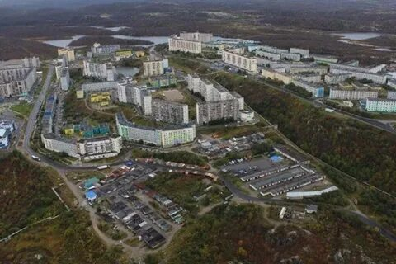
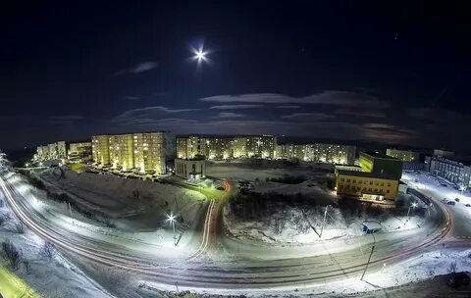
Снежногорск
город в Мурманской области России. До 28 мая 2008 года центр ЗАТО город Снежногорск, ныне входит в территориальный округ Снежногорск городского округа ЗАТО Александровск.
Населённый пункт был основан в 1970 году как посёлок Вью́жный, в советское время в открытой переписке назывался Мурманском-60[4]. Основа экономики города: судоремонтный завод «Нерпа», занимающийся ремонтом и утилизацией атомных подводных лодок. Нынешнее название было присвоено городу 1 января 1994 года.

Slide 20
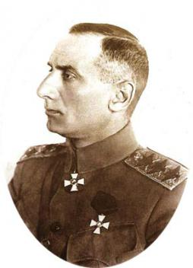
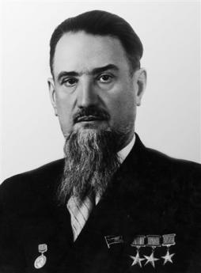
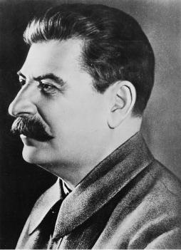
Знаменитости города полярного
Колчак Александр Васильевич
4 (16) ноября 1874 года — 7 февраля 1920 года
Курчатов Игорь Васильевич
30 декабря 1902 года (12 января 1903 года) — 7 февраля 1960 года
Сталин Иосиф Виссарионович
9 (21) декабря 1879 года — 5 марта 1953 года
Посещал Александровск-на-Мурмане в ходе плавания на шхуне "Заря" в июле 1900 года.
В феврале Полярном работы по защите кораблей ВМФ от магнитных мин.
Посетил Полярный 22 июля 1933 года во главе партийно-пр1943 года проводил в авительственной комиссии

Slide 21
В лазоревом поле обращённая прямо голова нерпы с чёрными глазами, носом и усами, выходящая из лазоревой полыньи посередине серебряной оконечности и сопровождаемая 3 снежинками того же металла.

Slide 22
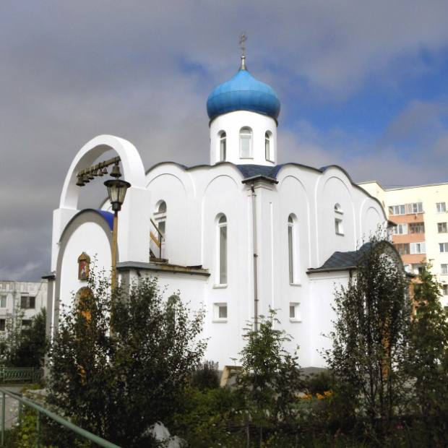
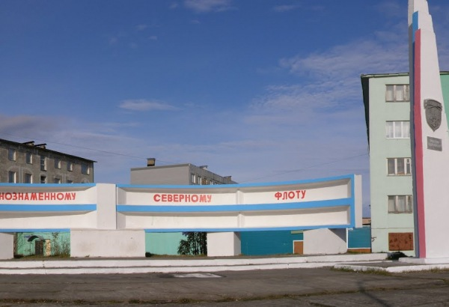
Церковь Георгия Победоносца открыта в 1988 году. Основными инициаторами строительства стали верующие города, а финансовую сторону вопроса взял на себя завод Нерпа. В настоящее время Георгиевская церковь главный православный объект города и одна из его достопримечательностей.
Мемориал КСФ и Строителям-Североморцам устанволен в 1983 году. Над проектом и установкой активно работали архитектор города В.В. Дмитриева и военные строители С.С. Порохин, В.М. Казинский, М.М. Деменюк и И.И. Тверетинов.

Slide 23
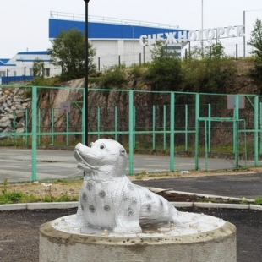
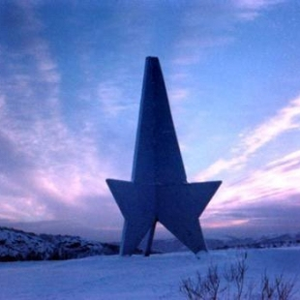
Памятник Нерпе - символу города открыт в августе 2019 года в рамках конкурса по формированию Комфортной городской среды. Арт-объект изготовили непосредственно на самом СРЗ Нерпа.
Мемориальный комплекс Звезда открыт 8 мая 2010 года на месте, где проходила четвертая линия обороны. Здесь не было боевых действий, но люди, строившие оборонительный рубеж, отдавали все свои силы и жизни для того, чтобы защитить Мурманск и Полярный.

Slide 24
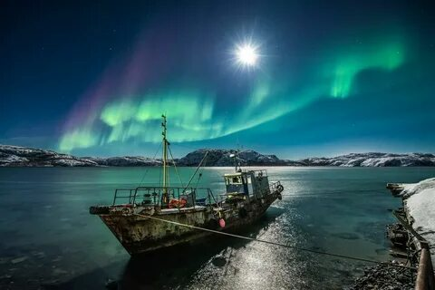
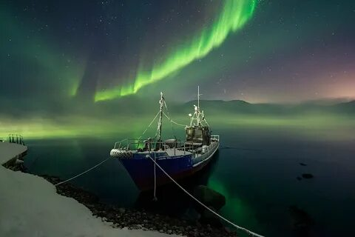
Спасибо за внимание !!!

